Slide 1


Slide 2

CURSO DE ESPECIALIZACION
Supervisión de
Mantenimiento

Slide 3


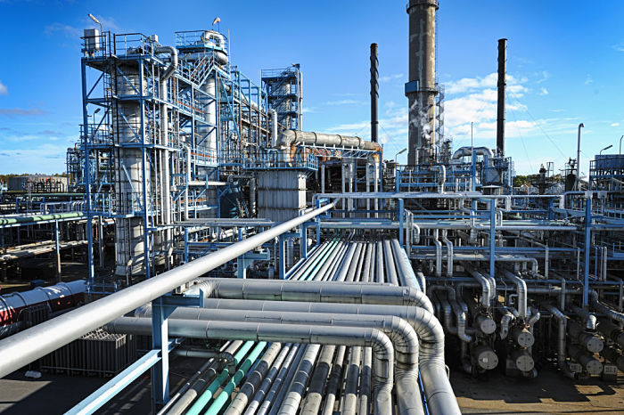
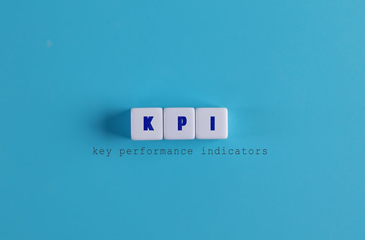


Supervisión del Mantenimiento
Enfoque Internacional para la Gestión y Supervisión del Mantenimiento
Supervisión de Paradas de Planta y Trabajos en Mantenimiento
Gestión y Supervisión de KPI en Mantenimiento
Mejora Continua en Mantenimiento
Habilidades Blandas para la Supervisión de Personal Técnico y de Ingeniería

Slide 4
Estructura del Curso
Conceptos Generales

Slide 5
Módulo 1
Introducción y Conceptos Generales Conceptos Generales

Slide 6
Supervisión del Mantenimiento
Enfoque Internacional para la Gestión y Supervisión del Mantenimiento
Supervisión de Paradas de Planta y Trabajos en Mantenimiento
Gestión y Supervisión de KPI en Mantenimiento
Mejora Continua en Mantenimiento
Habilidades Blandas para la Supervisión de Personal Técnico y de Ingeniería

Slide 7
Mantenimiento en la Gestión Estratégica de Activos

Slide 8
Historia del Mantenimiento
2013 -???
1978 - 1991
1970 - 1980
Mantenimiento 4.0
RCM
1950 - 1960
Mnto Predictivo
1940
Mnto Preventivo
Mnto Correctivo

Slide 9
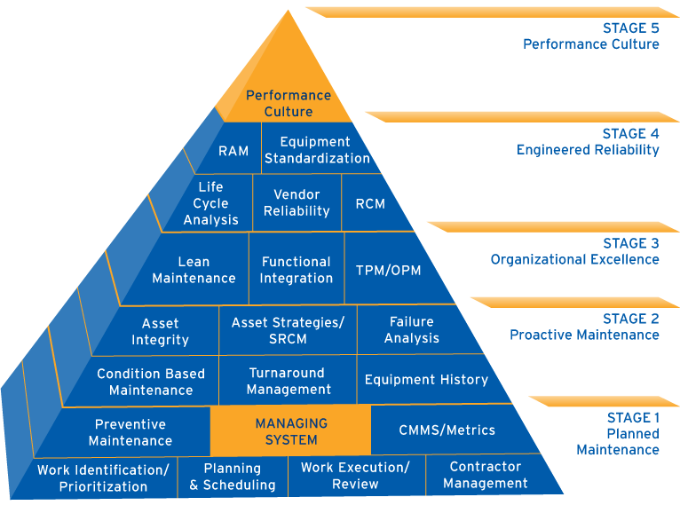

Slide 10
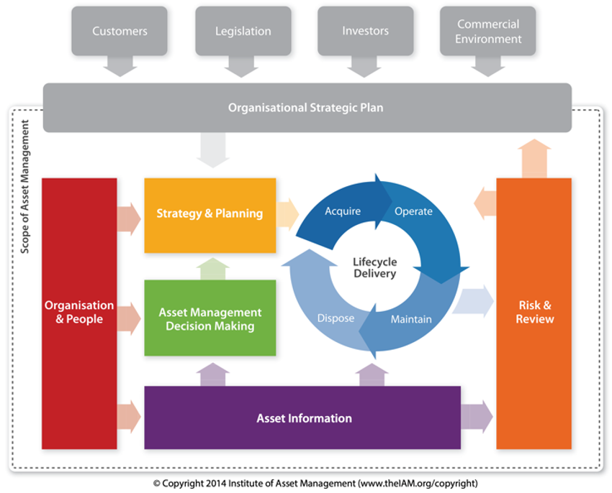

Slide 11
Mantenimiento y Gestión de Activos
La GDA involucra administrar todo el ciclo de vida de un activo
Mantenimiento tiene un papel clave en la etapa de operación y mantenimiento
Pero también tiene papel en:
La etapa de diseño
La etapa de construcción
El comisionamiento
Problemas en las etapas pre operativas llevan a tener problemas en las operaciones

Slide 12
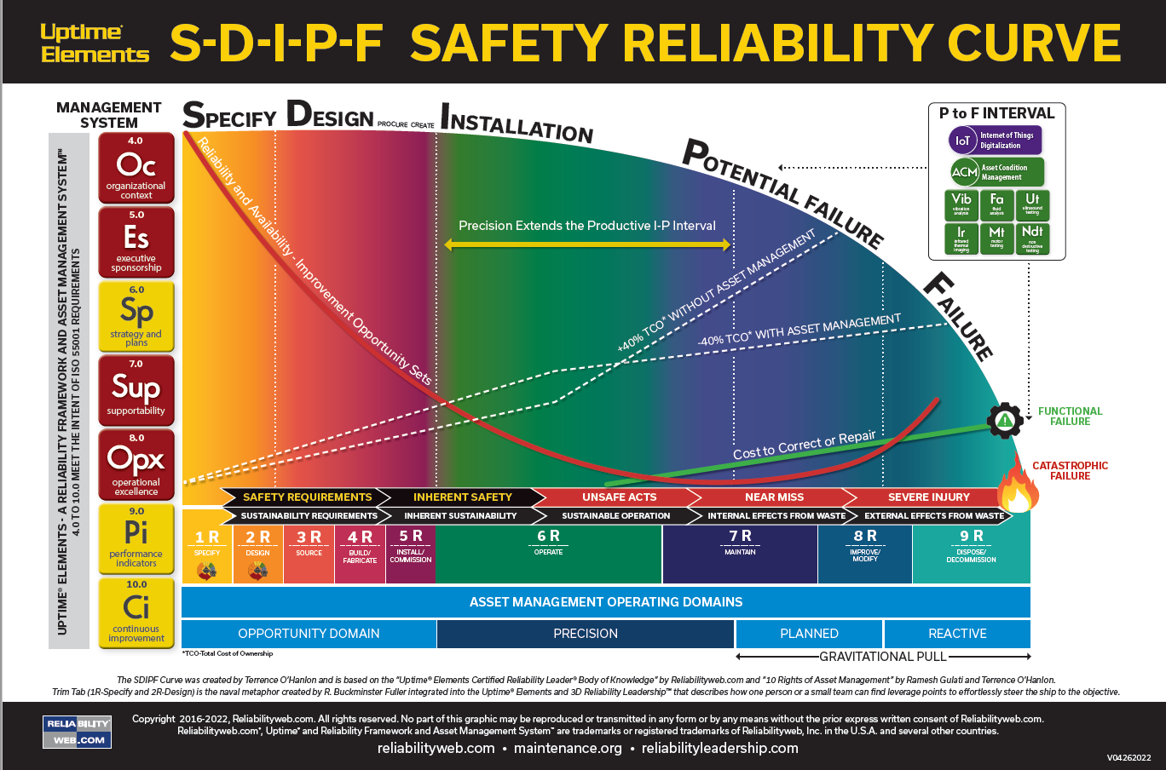

Slide 13
El rol del Supervisor de Mantenimiento en la Organización

Slide 14
Organizaciones de Mantenimiento
El tamaño y las posiciones dentro de una organización dependen del tamaño de la empresa, tecnología, nivel de madurez del mantenimiento
Algunas organizaciones requieren mas personal en el turno, mayores especialistas o un área dedicada para análisis de confiabilidad
Algunas por el tamaño requieren tener las funciones dentro de una misma posición

Slide 15
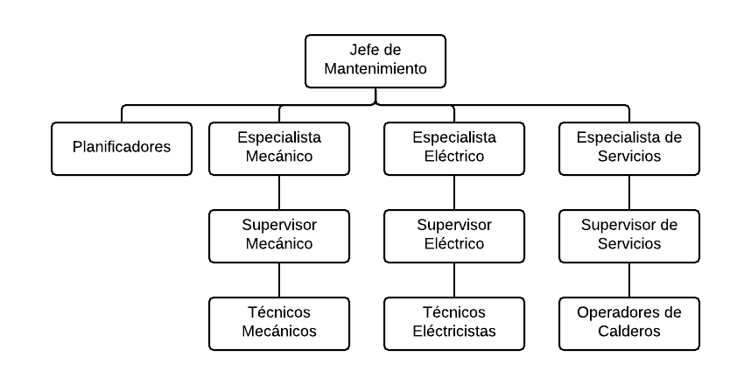
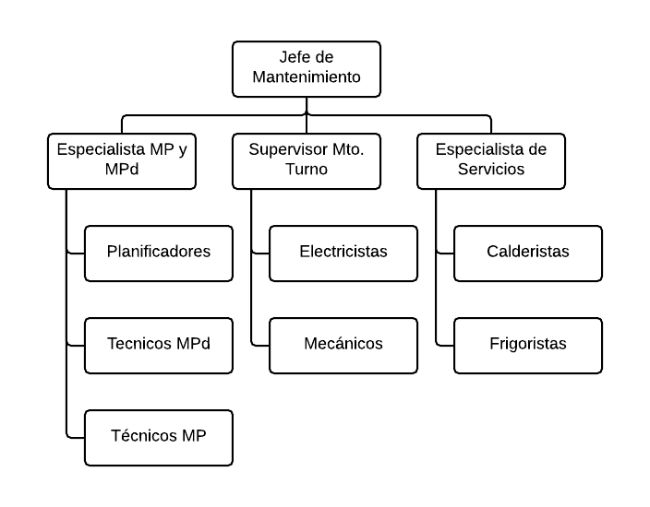
Algunos organigramas

Slide 16
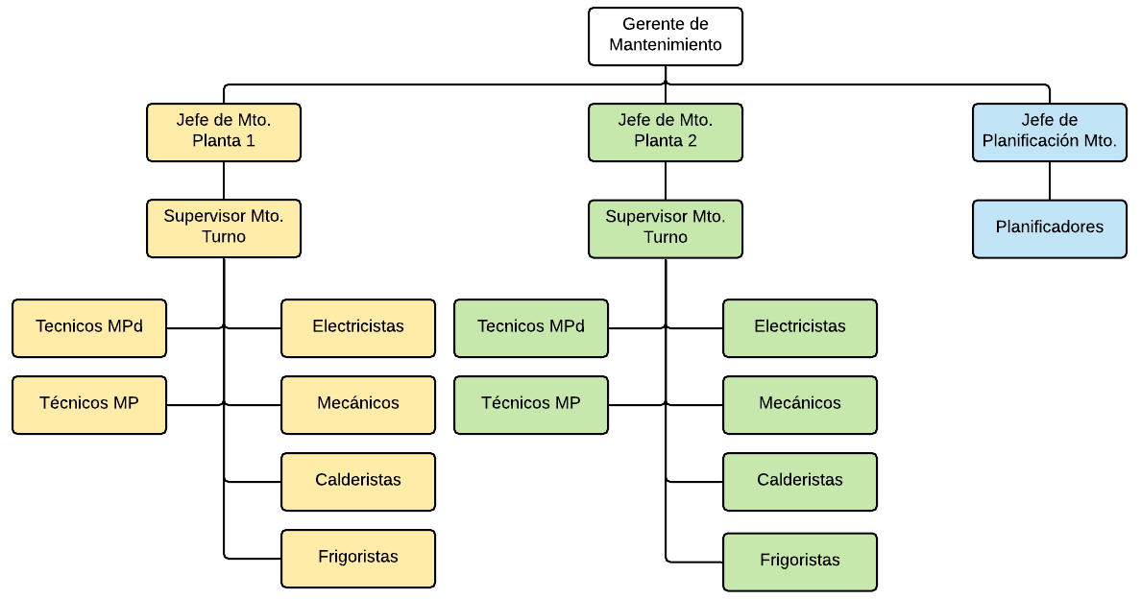

Slide 17
El Rol del Supervisor
El supervisor de mantenimiento tiene un rol ligado a la ejecución del mantenimiento
Plan de Mantenimiento
Planificador
Supervisor
Programador
Técnicos
Supervisor

Slide 18
Características del Supervisor:
Es el responsable de la ejecución y la calidad del trabajo
Debe conocer las habilidades de los técnicos
Debe conocer cómo se realizan los trabajos
Sistemático y detallista

Slide 19
Funciones del Supervisor de Mantenimiento

Slide 20
Funciones del supervisor
Económicas:
Elaboración del presupuesto con el jefe de mantenimiento
Control de los costos de: servicios internos, contratados y materiales
Control de la ejecución de los trabajos
Clientes:
Asegurar la disponibilidad de los activos
Asegurar el cumplimiento de la programación y calidad del trabajo

Slide 21
Funciones del supervisor
Proceso:
Evaluación de riesgos y control del personal
Análisis de planes de trabajo
Revisión de análisis de trabajo seguro y otros permisos
Asegurar la cultura de seguridad en el personal y terceros
Implementación de las estrategias de mantenimiento de la compañía
Identificación de oportunidades de mejora
Optimización de ejecución de planes

Slide 22
Funciones del supervisor
Proceso:
Recopilación de información sobre las tareas
Designación de personal a las tareas de acuerdo a la experiencia
Instrucción al personal a cargo
Análisis de fallas y anomalías
Personal:
Dirección y motivación del personal a cargo
Selección del personal nuevo
Evaluación y desarrollo del personal

Slide 23
Habilidades requeridas de un Supervisor de Mantenimiento

Slide 24
UN EN 15628
Norma Europea – Cualificación del Personal de Mantenimiento
Especifica las competencias y conocimientos que deben de tener los equipos de mantenimiento
Competencia: Capacidad probada de uso de conocimiento, destrezas y habilidades sociales, personales y/o metodológicas en situaciones de estudio y trabajo y en el desarrollo personal y profesional
Conocimiento: Resultado de la asimilación de información a través del aprendizaje
Destrezas: Capacidad de aplicar el conocimiento y utilizar el know how para completar tareas y resolver problemas

Slide 25
Competencias del supervisor
Asegurar la implementación de las estrategias y políticas de mantenimiento
Planificar las tareas de mantenimiento dentro de su área de responsabilidad, definiendo y organizando los recursos necesarios
Organizar, gestionar y desarrollar los recursos de mantenimiento: personal, materiales y equipos
Asegurar el cumplimiento de las regulaciones y procedimientos relacionados a HSE
Asegurar la eficiencia y efectividad económica y técnica de las tareas de mantenimiento basadas en el estado actual de la tecnología
Participar en los aspectos técnicos de los procesos de compra y contratación y administrar el desempeño de los contratistas
Comunicarse con todas las áreas involucradas

Slide 26
B1 Asegurar la implementación de las estrategias y políticas de mantenimiento
contribuir al desarrollo del presupuesto de mantenimiento de acuerdo a los objetivos empresariales;
cooperar en el desarrollo de planes de mantenimiento anuales y permanentes;
definir criterios, métodos y frecuencia de tareas de mantenimiento;
proporcionar dentro de su área de responsabilidad, la información necesaria para el gerente de mantenimiento para la definición de propuestas de inversión relativas a activos de acuerdo a su estatus;
controlar el coste, progreso y calidad de los servicios;
proporcionar los indicadores clave de desempeño de los procesos de mantenimiento;
desarrollar y proponer los conceptos de internalización/externalización para cumplir la estrategia de mantenimiento.

Slide 27
B2 Planear las tareas de mantenimiento dentro de su área de responsabilidad, definiendo y organizando los recursos necesarios
negociar el programa de trabajos de mantenimiento requerido con el propietario/gerente de la explotación de los activos físicos;
definir los planes organizativos para la ejecución de las tareas de mantenimiento;
planificar las tareas de mantenimiento incluidas bajo su área de responsabilidad, definir los recursos necesarios y controlar la organización y el reporte de las tareas;
coordinar los trabajos de mantenimiento realizados por el personal de mantenimiento o contratistas, asegurando la eficacia y eficiencia de la ejecución y verificando la correcta funcionabilidad de los activos realizando una entrega formal junto con el propietario/gerente de la explotación de los activos físicos al final del trabajo, antes de de su uso;
proporcionar la información necesaria a los empleados para realizar los trabajos asignados;
optimizar el uso de recursos humanos y técnicos;
proporcionar liderazgo del proyecto.

Slide 28

B3 Organizar, gestionar y desarrollar los recursos de mantenimiento: personal, materiales y equipos
educar y formar a los profesionales especializados de mantenimiento, desarrollando y aumentando sus habilidades y la capacidad para trabajar en grupo;
organizar y difundir los conocimientos técnicos, tecnológicas y soluciones para los procesos;
gestionar el personal y asegurar el cumplimiento de la legislación, normas técnicas y procedimientos técnicos sobre seguridad, salud y medio ambiente;
definir tipos y cantidades de equipos y máquinas para las tareas de mantenimiento;
desarrollar planes para el mantenimiento y actualización de equipos y máquinas, de acuerdo a la legislación vigente sobre salud, seguridad y protección medioambiental;
dar soporte a recursos humanos ayudando en la contratación, evaluación y formación del personal;
proporcionar formación y educación al personal;

Slide 29
B4 Asegurar el cumplimiento de las regulaciones y procedimientos relacionados a HSE
cumplir con los objetivos y directivas del sistema de gestión en términos de calidad, seguridad, salud de los trabajadores y medio ambiente;
asegurar el cumplimiento por parte de los empleados de las normas de la empresa y los procedimientos sobre seguridad, salud y medio ambiente;
identificar los riesgos presentes en las tareas de mantenimiento;
asegurar la gestión correcta de la documentación

Slide 30
B5 Asegurar la eficiencia y efectividad económica y técnica de las tareas de mantenimiento basadas en el estado actual de la tecnología
controlar y mejorar las habilidades técnicas y profesionales del personal de mantenimiento
verificar y ensayar correctamente la funcionabilidad de los activos realizando una entrega formal junto con el propietario/gerente de la explotación de los activos físicos al final del trabajo, antes de su uso;
monitorizar la aparición de anomalías y comprobar los parámetros de ejecución;
supervisar la conformidad con el presupuesto de mantenimiento a través de la recopilación de datos;

Slide 31
B6 Participar en los aspectos técnicos de los procesos de compra y contratación y administrar el desempeño de los contratistas
definir la solicitud de materiales técnicos y asegurar las operaciones logísticas;
proporcionar, en el marco de un contrato, la información necesaria para que el contratista realice el trabajo asignado, supervisar la ejecución el trabajo en curso, asegurar la correcta, eficaz y eficiente ejecución del trabajo y asegurar la conclusión técnica y económica del trabajo(lista de trabajos) junto con el contratista;
colaborar para definir los criterios y procedimientos para la gestión y solicitudes de materiales y servicios;
negociar las necesidades de stock de materiales técnicos y estratégicos necesarios para las tareas de mantenimiento con el gerente de mantenimiento;
controlar y actualizar la información y el sistema de información de mantenimiento para la correcta gestión de materiales y servicios.

Slide 32
B7 Comunicarse con todas las áreas involucradas
comunicarse con todos los tipos diferentes de personas como trabajadores, encargados, técnicos e ingenieros;
presentar diferentes soluciones posibles a los clientes y propietarios de activos físicos/gerente de la explotación;
preparar un proceso de toma de decisiones;
reducir la complejidad de los parámetros fundamentales;
negociar posiciones impuestas por los límites fijados; moderar las situaciones conflictivas para aceptar soluciones.

Slide 33


